Slide 1
Français CM2
Vers la 6ème…!
Jouons avec les mots en poésie

Slide 2
Un petit voyage dans le temps …
20ème siècle
Notes:
Situer les poètes dont on va parler cette semaine, évoquer une rupture avec les poètes précédents

Slide 3
ANAGRAMMES
Par le jeu des anagrammes,
Sans une lettre de trop,
Tu découvres le sésame
Des mots qui font d’autres mots.
Me croiras-tu si je m’écrie
Que toute NEIGE a du GÉNIE ?
Vas-tu prétendre que je triche
Si je change ton CHIEN en NICHE ?
Me traiteras-tu de vantard
Si une HARPE devient un PHARE ?
Tout est permis en poésie.
Grâce aux mots, l’IMAGE est MAGIE.
Pierre Coran, Jaffabules
©Hachette jeunesse, 2003.
Notes:
Dire aux élèves que nous allons poursuivre le travail sur la poésie commencé avec Cécile et Aurélie, mais que nous allons observer des textes écrits par des poètes contemporains. Présenter brièvement Pierre Coran, auteur belge dont ils ont peut être déjà entendu parler en classe.
Affichage de la poésie, lecture individuelle puis lecture magistrale. Demander quel genre ?
Questions sur la forme avant de rentrer dans l’explicitation du vocabulaire : combien de strophes, de combien de vers ? Présence de rimes. On est bien dans un format classique de poésie.
CM : êtes-vous sûre de la version du texte ? Je n’ai pas ce recueil chez moi et il est trop récent pour le trouver sur des sites fiables. Les versions consultées sur internet ne font pas toutes paraître les lettres capitales et le vers 10 est parfois : « Si une harpe devient phare »….A vérifier, donc.
Oui, la forme est classique, avec un passage de 7 à 8 syllabes à partir du vers 5.

Slide 4
Me croiras-tu si je m’écrie
Que toute NEIGE a du GÉNIE ?
Vas-tu prétendre que je triche
Si je change ton CHIEN en NICHE ?
Me traiteras-tu de vantard
Si une HARPE devient un PHARE ?
Notes:
Que signifient ces vers ? Et pourquoi l’auteur a-t-il mis certains mots en majuscule ? Quel rapport entre les mots ?

Slide 5
Observons et comprenons la première strophe
Par le jeu des anagrammes,
Sans une lettre de trop,
Tu découvres le sésame
Des mots qui font d’autres mots.

Slide 6
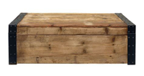
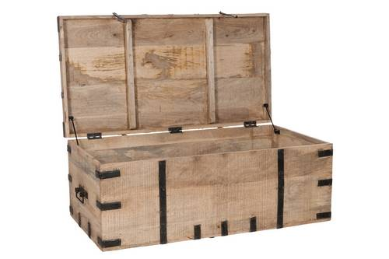
Sésame
GÉNIE
CHIEN
NICHE
NEIGE

Slide 7
Observons et comprenons la première strophe
Par le jeu des anagrammes,
Sans une lettre de trop,
Tu découvres le sésame
Des mots qui font d’autres mots.
Notes:
Expliciter le mot sésame : une clé, un passe pour obtenir quelque chose (réf à Ali baba ?) ici la clé des mots qui font d’autres mots…
Intention de l’auteur : jouer avec les mots… faire des mots avec d’autres mots expliciter que c’est le sens du mot anagramme (sans une lettre de trop)
CM : oui, la ref à Ali Baba est très bien venue !
A quel moment expliquez-vous le sens de « anagramme » qui donne la clef de tout le poème ?

Slide 8
N
C
I
E
N
E
E
I
I
G
G
E
E
C
H
N
H
I
E
N
H
H
R
R
P
A
P
A
E
E

Slide 9
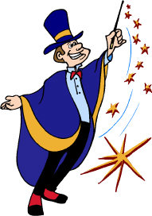
I
M
A
G
E
G
M
A
E
i
M
A
G
I
E

Slide 10
Par le jeu des anagrammes,
Sans une lettre de trop,
Tu découvres le sésame
Des mots qui font d’autres mots.
Me croiras-tu si je m’écrie
Que toute NEIGE a du GÉNIE ?
Vas-tu prétendre que je triche
Si je change ton CHIEN en NICHE ?
Me traiteras-tu de vantard
Si une HARPE devient un PHARE ?
Tout est permis en poésie.
Grâce aux mots, l’IMAGE est MAGIE.
Notes:
Relecture de la poésie en entier avec l’éclairage des observations précédentes : les rapports entre les mots ne sont pas liés au sens mais à la forme.
Expliciter qu’au 20ème siècle des poètes ont voulu jouer avec les mots

Slide 11
MAINTENANT à TON TOUR

Slide 12
Sauras-tu compléter ce poème ?
Me croiras-tu si je te dis
Que MAI est mon meilleur ?
Diras-tu que je perds la boule
Si je change ta LOUPE en ?
M’accuseras-tu de rêver
Si une ROSE devient ?
Notes:
AMI/POULE/OSER
CM : est-ce qu’on ne pourrait pas plutôt jouer sur les anagrammes et faire porter la réflexion sur eux ? Et dans ce cas simplifier les verbes : par exemple,
Me croiras-tu si je te dis / que mai est mon meilleur ami (faire trouver ami)
Croiras-tu que je perds la boule / si je change ta loupe en poule (rime + facile dans ce sens…!!!)
M’accuseras-tu de rêver / si une rose permet d’oser.
J’ai essayé de garder les octosyllabes…bon, pas très inspirée, je fais ce que je peux !

Slide 13
Place à la dictée du jour !

Slide 14
Dictée
Par le jeu des anagrammes, Pierre Coran devient un magicien des mots.
Comme beaucoup de poètes modernes, il fait parfois passer le travail sur les mots avant le sens. La compréhension en est parfois plus difficile.
Ces poèmes modernes semblent alors avoir un grain de folie.
Notes:
A la fin de la dictée dire alors que le poème suivant semble en effet un peu fou…
CM : pour le 2ème §, je suggère : « Comme beaucoup de poètes modernes, il fait parfois passer le travail sur les mots avant le sens. La compréhension en est parfois plus difficile ». (cela fait un accord ds le GN, cela évite le « XXème siècle » …).
Pour le « ces » de poésies, aider en disant que ce sont les poésies dont on parle, celles-là, car on pourrait être tenté de croire qu’il s’agit de celles de Pierre Coran. Ou être plus explicite avec une formule comme : Les poèmes modernes / Ces poèmes modernes…

Slide 15
Est-ce vous
Qui est fou est-ce moi est-ce vous est-ce le temps avec sa faux ou la cloche qui sonne faux est-ce le père est-ce l’enfant est-ce le cerf ou bien le faon la nuit et tous ses parfums le rêveur et ses songes sans fin celui qui mange sans avoir faim est-ce vous est-ce moi enfin C’est moi c’est vous il faut aimer à la folie croire au songe et à l’oubli bien sage est qui l’avoue
Philippe Soupault, Poésies pour mes amis les enfants
©Gallimard, 1983.
Notes:
Présenter brièvement Philippe Soupault.
Affichage de la poésie, puis lecture magistrale.
Disposition en vers, rimes de fin de vers. Une seule strophe. Aucune ponctuation.
CM : oui, majorité d’octosyllabes.

Slide 16
Est-ce vous
Qui est fou est-ce moi est-ce vous est-ce le temps avec sa faux ou la cloche qui sonne faux est-ce le père est-ce l’enfant est-ce le cerf ou bien le faon la nuit et tous ses parfums le rêveur et ses songes sans fin celui qui mange sans avoir faim est-ce vous est-ce moi enfin C’est moi c’est vous il faut aimer à la folie croire au songe et à l’oubli bien sage est qui l’avoue
Notes:
Jeu des répétitions : qu’est ce qui se répète dans la poésie ? Construit comme une question qui se répète mais sans ponctuation, comme un monologue. Seuls deux vers ont une majuscule : le premier et celui qui semble être le premier de la dernière strophe.
Questions qui n’en sont pas finalement car le poète donne une réponse
Vers/idées construits par deux : faux/faux, père/cerf enfant/faon, fin/faim, fou/sage
CM : bien commenter le v1 qui semble être le fil directeur du poème.

Slide 17
Est-ce vous
Qui est fou est-ce moi est-ce vous est-ce le temps avec sa faux ou la cloche qui sonne faux est-ce le père est-ce l’enfant est-ce le cerf ou bien le faon la nuit et tous ses parfums le rêveur et ses songes sans fin celui qui mange sans avoir faim est-ce vous est-ce moi enfin C’est moi c’est vous il faut aimer à la folie croire au songe et à l’oubli bien sage est qui l’avoue
Notes:
Observation des mots qui riment et explicitation du couple d’homonymes
CM : diapo à placer plus haut…en 6 ?

Slide 18
Est-ce vous
Qui est fou est-ce moi est-ce vous est-ce le temps avec sa faux ou la cloche qui sonne faux est-ce le père est-ce l’enfant est-ce le cerf ou bien le faon la nuit et tous ses parfums le rêveur et ses songes sans fin celui qui mange sans avoir faim est-ce vous est-ce moi enfin C’est moi c’est vous il faut aimer à la folie croire au songe et à l’oubli bien sage est qui l’avoue
Des jeux de mots
Des vers
Des répétitions
Des rimes
Des questions
Une morale
Des images
Des images
Notes:
Où se situe le conventionnel ? Où se trouve la fantaisie du texte ? Finalement le poète se situe aussi dans cette folie qu’il interroge dans ce texte

Slide 19
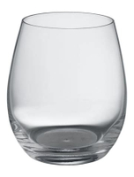
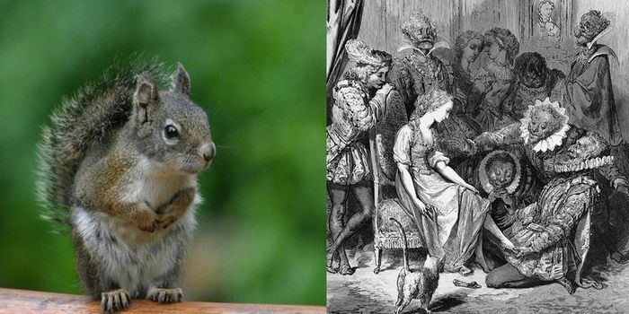
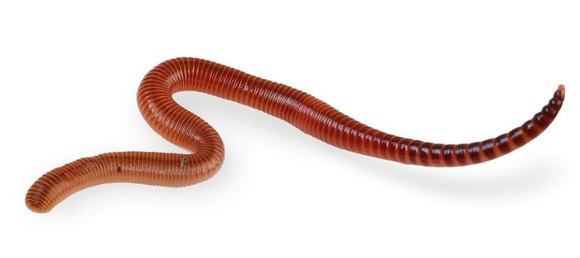
Il y a le vert du cerfeuil Et il y a le ver de terre. Il y a l’endroit et l’envers, L’amoureux qui écrit en vers, Le verre d’eau plein de lumière, La fine pantoufle de vair Et il y a moi, tête en l’air, Qui dit toujours tout de travers.
vair
verre
vert
vers
ver
Maurice Carême, Le mât de cocagne ©Bourrelier et Colin 1963
Notes:
Lire avant de le projeter et s’intéresser aux mots qui se répètent à l’oreille.
Retrouvons les homonymes de ce nouveau poème en attribuant chaque dessin à son mot (vers)
CM : oui, clin d’œil à la grande dictée des CM (qui a bien écrit pantoufle de verre !).

Slide 20
Sauras-tu écrire et comprendre cette phrase ?
Dans le jardin, je vois des vers verts à travers mon verre.
Notes:
CM : OK

Slide 21
A ton tour, essaie d’écrire une phrase avec les homonymes suivants
Mer/maire/mère
Sot/saut/seau
Le maire a accepté que j’aille à la mer avec ma mère.
Lorsqu’il a rangé son seau, le sot a fait un saut.
Notes:
CM : animer la phrase-correction ?

Slide 22
A bientôt!

